Slide 1
Obsahová analýza
Metody a techniky výzkumu

Slide 2
Obsahová analýza – základní vymezení
Obsahová analýza zkoumá mediální obsahy (např. knihy, filmy, články) za účelem klasifikace a interpretace jejich významu a dopadů.
Definice: Analýza manifestního (přímého) a latentního (skrytého) obsahu, zahrnující klasifikaci, kvantifikaci a interpretaci témat.
Vývoj: Od jednoduché analýzy frekvencí výskytu ke zkoumání složitých konceptů a významových vztahů (manifestní a latentní obsah)

Slide 3
Účel a využití obsahové analýzy
Obsahová analýza slouží k pochopení reprezentace témat, obrazů a jevů ve společnosti.
Příklady využití:
Média a žurnalistika: Analýza zpráv, reklam, vizuálního obsahu.
Například kolik prostoru dostává to které téma nebo člověk
Umění: Zkoumání filmů, vizuálních prvků nebo narativů.
Jak jsou v obsazích reprezentováni lidé v závislosti na genderu
Sociální sítě: Analýza diskuzních příspěvků nebo komentářů.
Zda populistické obsahy jsou více lajkované než nepopulistické obsahy
Účel: Identifikovat, kvantifikovat a interpretovat význam mediálních sdělení a jejich širších dopadů.

Slide 4
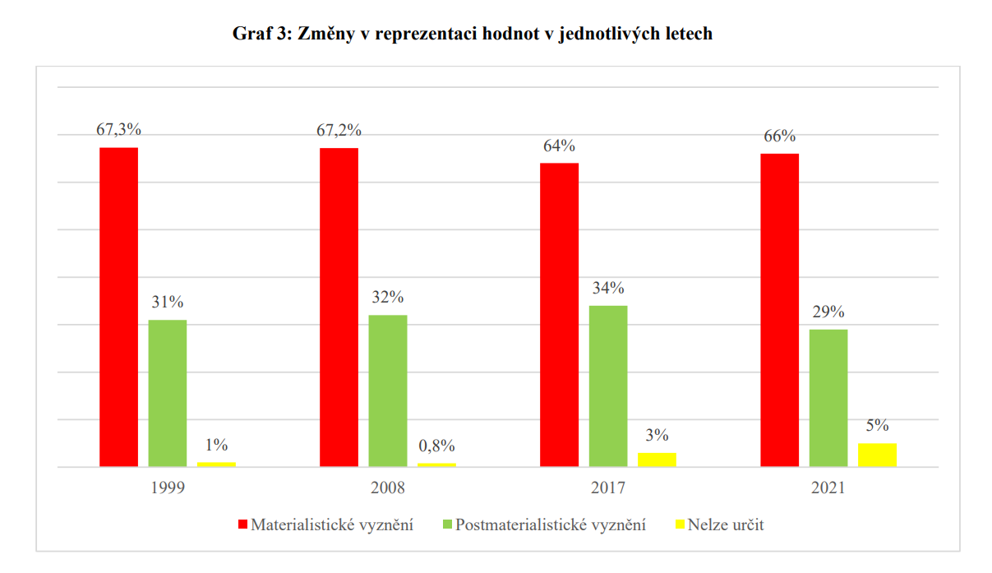
HYPŠMANOVÁ, Eliška. Proměny hodnotové orientace deníků MF Dnes a Právo v kontextu teorie tiché revoluce. Online. Diplomová práce. Brno: Masarykova univerzita, Fakulta sociálních studií. 2022. Dostupné z: https://is.muni.cz/th/vd4f2/.

Slide 5
NOVOTNÁ, Martina, Alena MACKOVÁ a Patrícia ROSSINI. Incivility and Intolerance in COVID-19 Discussions on Facebook. Social Media + Society. London: SAGE Publications, 2023, roč. 9, č. 4, s. 1-12. ISSN 2056-3051. Dostupné z: https://dx.doi.org/10.1177/20563051231207848.

Slide 6
Výhody a nevýhody obsahové analýzy
Výhody
Nevýhody
Stabilnější obsah
Může to být přesnější
Může to být rychlejší
Přístup k datům je jednodušší
Nemůžeme se doptat
Může to být subjektivní
Může to být i pomalejší

Slide 7
Výhody kvantitativní obsahové analýzy
Nenarušuje zkoumané subjekty: Analýza probíhá bez přímé interakce s autory obsahu.
Tedy pokud zkoumáme již existující texty a ne například rozhovory
Časová a finanční efektivita: Lze rychle zpracovávat velké množství dat.
Longitudinální studie: Umožňuje sledování změn v čase (longitudinální výzkumy).
Flexibilita: Může být aplikována na různé typy médií a dat.

Slide 8
Výzvy a limity obsahové analýzy
Časová náročnost: Manuální kódování velkých datových sad zabírá hodně času.
Subjektivita: Interpretace latentního obsahu je náchylná k individuální zaujatosti.
Redukce komplexity: Složitý obsah bývá zjednodušen na jednotlivé kategorie.
Kontextová omezení: Nepokrývá širší kontext vzniku obsahu ani proces jeho produkce.

Slide 9
Typy obsahové analýzy
Kvantitativní obsahová analýza
Kvalitativní obsahová analýza
Zaměřuje se na frekvence jevů a jejich kvantifikaci.
Vhodná pro velké množství dat.
Příklad: Počet zmínek konkrétního tématu v mediálním obsahu.
Sleduje hlubší významy, symboliku a narativy.
Vhodná pro detailní zkoumání menších datových sad.
Příklad: Interpretace ideologie ve filmovém příběhu.
Smíšený přístup:
Kombinace obou přístupů umožňuje obohatit interpretaci o kvantitativní data.

Slide 10
Výběr výzkumného souboru
Kvantitativní obsahová analýza
Kvalitativní obsahová analýza
Potřeba si stanovit „populaci“ – tj. například
všechny články konkrétní rubriky v konkrétním médiu,
všechny IG příspěvky konkrétního umělce
všechny zápisy ze schůzí konkrétní komise,
Všechny přepisy scénářů filmů v daném žánru za posledních 5 let
Z nich následně reprezentativní výběr
Náhodný
Systematický náhodný
Stratifikovaný náhodný
Vícestupňový náhodný
Homogenní výběr: Zaměřuje se na skupinu s podobnými charakteristikami (např. texty jednoho žánru nebo od jedné cílové skupiny).
Maximální variabilita: Cílem je zachytit co nejširší spektrum pohledů nebo typů dat.
Kritický případ: Výběr na základě klíčového příkladu, který ilustruje fenomén.
Teoretický výběr: Výběr založený na předpokladech nebo teoriích, které výzkum ověřuje.

Slide 11
Kvantitativní obsahová analýza

Slide 12
Metodologické požadavky na obsahovou analýzu (Neuendorf)
Objektivita: Výsledky by měly být nezávislé na výzkumníkovi.
A priori design (deduktivní strategie)
Reliabilita: Konzistence mezi kodéry (inter-kodérská spolehlivost).
Validita: Výsledky musí přesně odrážet analyzovaný obsah.
Replikovatelnost: Metoda musí být opakovatelná jinými výzkumníky.
Generalizovatelnost: Výsledky by měly být použitelné na širší vzorky.
Testování hypotéz

Slide 13
Kroky při realizaci kvantitativní obsahové analýzy
Vytvoření výzkumného souboru
Příprava pro kódování dat a vytvoření kódovací knihy
Kódování výzkumného souboru
Měření kódérské realiability
Analýza dat

Slide 14
Kategorie obsahu, když zkoumáme obsah v médiích
Identifikační
Identifikační číslo / ID článku
Datum vydání
Typ média
Rubrika
Číslo článku
Pořadí článku
Kód média
Analytické
Vztahující se k hypotézám

Slide 15
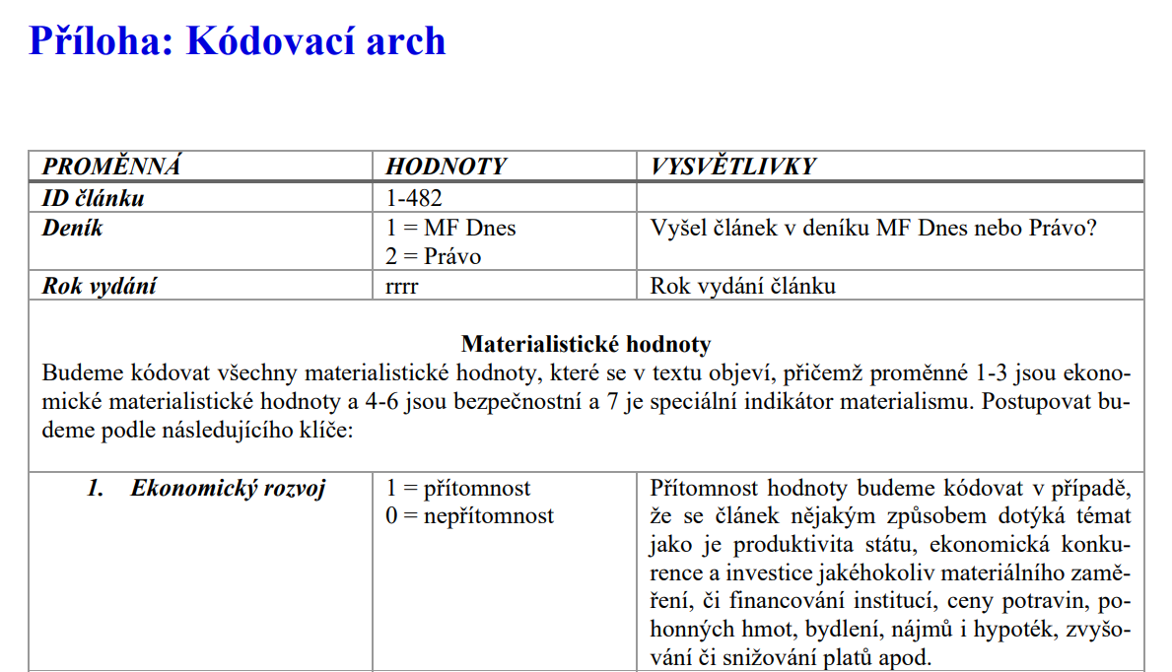
HYPŠMANOVÁ, Eliška. Proměny hodnotové orientace deníků MF Dnes a Právo v kontextu teorie tiché revoluce. Online. Diplomová práce. Brno: Masarykova univerzita, Fakulta sociálních studií. 2022. Dostupné z: https://is.muni.cz/th/vd4f2/.

Slide 16
Kódovací matice - příklad
HYPŠMANOVÁ, Eliška. Proměny hodnotové orientace deníků MF Dnes a Právo v kontextu teorie tiché revoluce. Online. Diplomová práce. Brno: Masarykova univerzita, Fakulta sociálních studií. 2022. Dostupné z: https://is.muni.cz/th/vd4f2/.

Slide 17
Analýza dat - příklad
HYPŠMANOVÁ, Eliška. Proměny hodnotové orientace deníků MF Dnes a Právo v kontextu teorie tiché revoluce. Online. Diplomová práce. Brno: Masarykova univerzita, Fakulta sociálních studií. 2022. Dostupné z: https://is.muni.cz/th/vd4f2/.

Slide 18
Reliabilita v OA
Interkóderská reliabilita
Je kvůli ní nutné:
Jasně definovat proměnné a hodnoty
Vytrénovat kódéry v jejich rozpoznání
Změřit inter-kódérskou reliabilitu (např. Krippendorffova alfa, víc než 0.8)
→ Existují na to kalkulačky: https://www.k-alpha.org/

Slide 19
Kvalitativní obsahová analýza

Slide 20
Hlavní charakteristiky
Založena na identifikaci tematických vzorců v textu
Témata nejsou textu vnucena zvenčí, ale objevují se v průběhu pečlivého čtení textu výzkumníkem
Typologie kvalitativní obsahové analýzy:
Rétorická analýza – analýza způsobů využití rétorických prvků
Narativní analýza – rekonstrukce narativu
Diskurzivní analýza – ideologie, způsoby, jak se o daném tématu mluví
Semiotická analýza – latentní významy, identifikace ideologie, využívání symbolických znaků
Interpretativní analýza – významy, subjektivní interpretace, hlubší porozumění
Konverzační analýza – struktura, pravidla, průběh interakcí
Kritická analýza – mocenské vztahy, ideologie, dominance

Slide 21
Postup při analýze
První čtení - bez jakéhokoliv dělání poznámek
Druhé čtení - s poznámkami
Třetí čtení - hledání vzorců
Myšlenkové mapy jako užitečná pomůcka

Slide 22
kvalitativní obsahová analýza volebních programů a instagramových projevů Alternativ für Deutschland
POLÁČKOVÁ, Pavlína. Alternativa pro Německo: Analýza protestní a antisystémové identity v kontextu zahraniční politiky. Online. Bakalářská práce. Brno: Masarykova univerzita, Fakulta sociálních studií. 2024. Dostupné z: https://is.muni.cz/th/dxq0c/.

Slide 23
Shrnutí
Babiš je jako my
Může to být subjektivní, takže je dobrý to analyzovat ve více lidech
Dávat si pozor, jestli je kvali nebo kvanti
Je dobré si to dopředu naplánovat - kvůli té subjektivitě

